Slide 1
Aula 3
Funções, threads e socket

Slide 2
Função
def nome_funcao():
pass
def nome_fun(parametro):
return parametro
def nome_fun(parametro):
print(parametro)
estrutura

Slide 3
Comentários
def chat_com_grupo():
"""
realiza operação chat com grupo
trilha python
"""
print("ok")
estrutura

Slide 4
Threads
O que é o Global Interpreter Lock (GIL)?
O Global Interpreter Lock (GIL) é um mutex que protege o acesso a objetos Python, impedindo que múltiplas threads nativas executem bytecode Python simultaneamente.
O GIL torna as threads Python mais eficientes para tarefas com uso intensivo de I/O, mas limita seu desempenho para tarefas com uso intensivo de CPU
GIL

Slide 5
Threads
import threading
tarefa = threading.Thread(
target=funcao,
args=("1", "2")
)
outra_tarefa = threading.Thread(
target=outra_funcao,
args=()
)
Estrutura

Slide 6
Threads
tarefa.daemon = True
tarefa.start()
outra_tarefa.start()
Estrutura

Slide 7
Sockets
As portas reservadas (0-1023) são reservadas para serviços comuns como HTTP (porta 80) , HTTPS (porta 443) , FTP (portas 20/21) e SMTP (porta 25) .
Essas portas são padronizadas pela Autoridade para Atribuição de Números da Internet (IANA) para garantir consistência entre diferentes sistemas e redes.
Teoria Portas

Slide 8
Sockets
As portas registradas (1.024-49.151) são atribuídas pela IANA a serviços específicos mediante solicitação, embora não sejam tão rigorosamente controladas quanto as portas reservadas.
As portas dinâmicas ou privadas (49.152-65.535) são normalmente usadas para conexões temporárias
Teoria Portas

Slide 9
Sockets
import socket
sock = socket.socket()
conexao, ip = sock.accept()
conexao.recv(10) #limite 10 bytes/letras
estrutura servidor

Slide 10
Sockets
import socket
sock = socket.socket()
sock.connect(("8.8.8.8", 80))
sock.send("texto")
sock.close()
estrutura servidor

Slide 11
Criar Chat
E criptografia

Slide 12

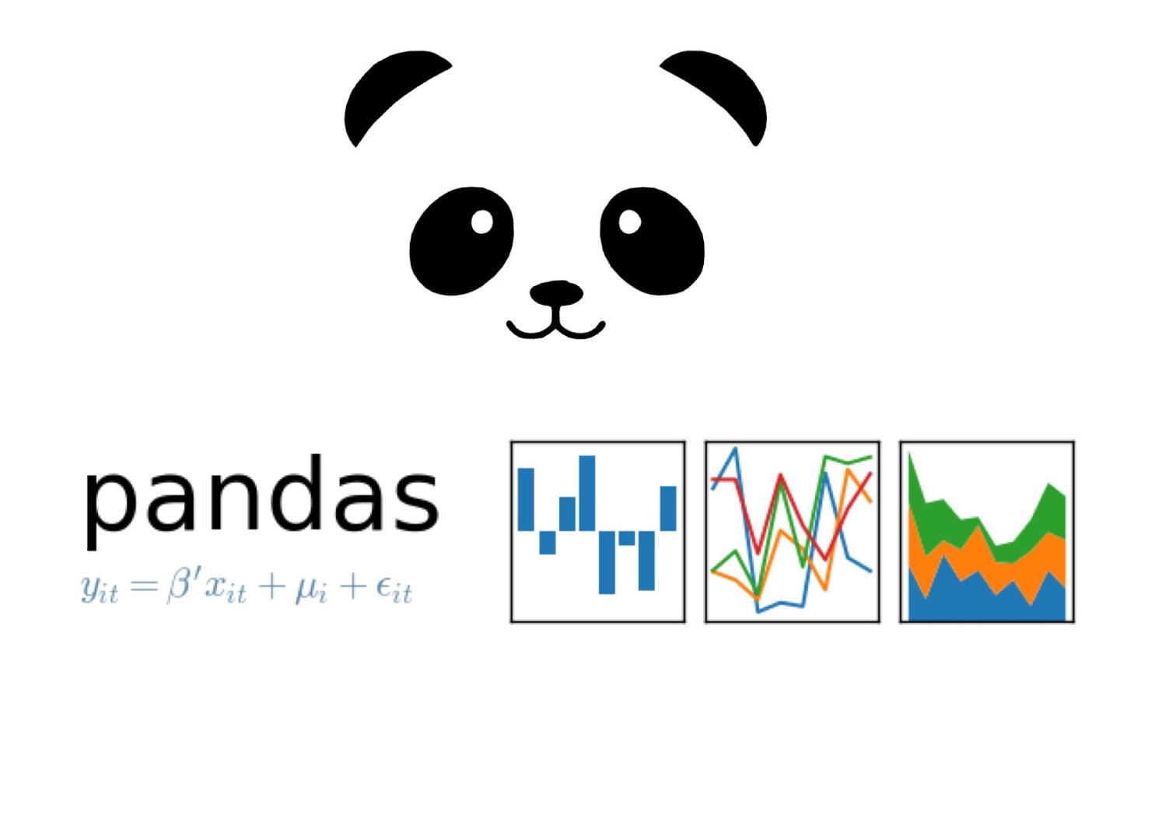
Próxima aula

